Slide 1
1
1
3
مراجعة
الدرس 12
الدرس 11
الدرس 10
الدرس 9
5
4
3
2

Slide 2






أيقونات توجيهية
توجيهات الأستاذ(ة)
تعيين تلميذ للإجابة
المرور بين الصفوف
عرض فيديو
المرور للشريحة الموالية بعد عرض الفيديو.
العمل في ثنائيات

Slide 3
برمجة الأسبوع الثالث
(ة)خاص بالأستاذ
الدرس 10
الدرس 9
الدرس 1
تفكيك العدد 7
تفكيك العدد 6
فصل الملايين: قراءة وكتابة
الدرس 12
الدرس 11
تفكيك العدد 9
تفكيك العدد 8
مراجعة
مُراجَعَةُ دُروسِ الْأُسْبوعِ الثالث

Slide 4
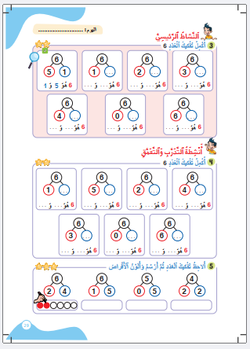
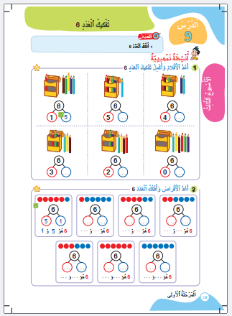
درس اليوم
(ة)خاص بالأستاذ
تفكيك العدد 6

Slide 5



(ة)خاص بالأستاذ
مراحل الدرس
1
افتتاح الدرس
1
12
1
2
5
نمذجة
1
ممارسة موجهة
3
20
1
ممارسة مستقلة
4
1
اختتام الدرس
5

Slide 6
(ة)خاص بالأستاذ
عند نهاية الدرس
على الأقل 80% من المتعلمين سيكونون قادرين على:
تفكيك العدد 6 .

Slide 7


مرحباً بكم في درس جديد مع مجد وندى

Slide 8

(ة)خاص بالأستاذ
افتتاح الدرس
1
تصحيح الواجبات المنزلية
أنشطة تمهيدية

Slide 9
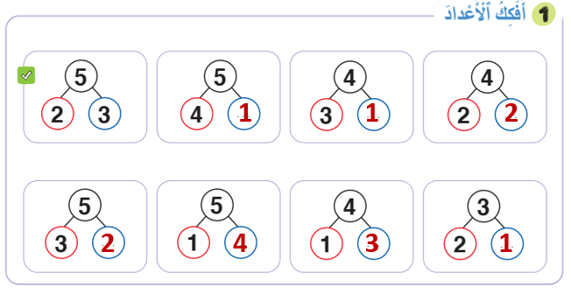
خذوا كراساتكم ، صححوا النشاط رقم 1 الصفحة 26
1
1
2
2
4
3
1

Slide 10
(ة)خاص بالأستاذ
افتتاح الدرس
1
تصحيح الواجبات المنزلية
أنشطة تمهيدية

Slide 11


خذوا ألواحكم.

Slide 12

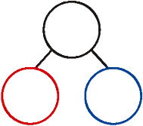
انتبهوا. اكتبوا على الألواح العدد الكلي للأقلام الملونة

Slide 13
ارفعوا الألواح

Slide 14
صححوا : لدينا 6 أقلام نعد (1-2-3-4-5-6) . أكتب 6 في دائرة الكل
6

Slide 15
اكتبوا على الألواح عدد الأقلام داخل العلبة
6

Slide 16
ارفعوا الألواح

Slide 17
صححوا : في العلبة قلمان اثنان . أكتب 2 في الدائرة الحمراء
6
2

Slide 18
اكتبوا على الألواح عدد الأقلام خارج العلبة
6
2

Slide 19
ارفعوا الألواح

Slide 20
صححوا : عدد الأقلام خارج العلبة هو 4 . أكتب 4 في الدائرة الزرقاء. إذن العدد 6 هو 2 و4
6
2
4

Slide 21
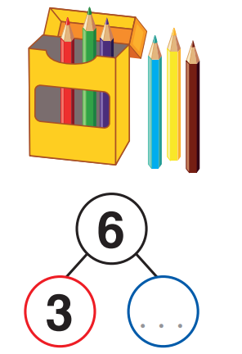
العدد 6 هو 3 وماذا؟ . اكتبوا على الألواح العدد الناقص

Slide 22
ارفعوا الألواح

Slide 23
صححوا : العدد 6 هو 3 و3
3

Slide 24
(ة)خاص بالأستاذ
نمذجة
2
تفكيك العدد 6
إكمال تفكيك العدد 6

Slide 25


انتبهوا الآن ، سنتعلم مع ندى و مجد تفكيك العدد 6

Slide 26
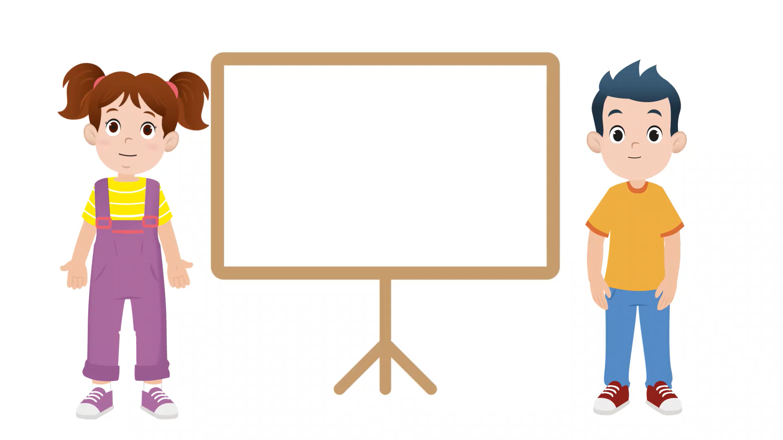
عرض فيديو النمذجة

Slide 27
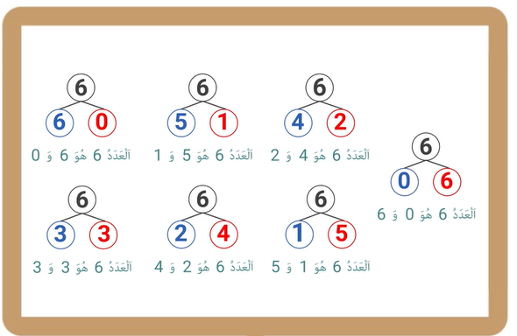
من يقوم ليقرأ تفكيكات العدد 6 ؟

Slide 28
(ة)خاص بالأستاذ
نمذجة
2
تفكيك العدد 6
إكمال تفكيك العدد 6

Slide 29
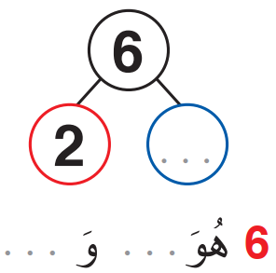
انتبهوا ، سأكمل تفكيك العدد 6؛ خُطْوَةً خطوة.

Slide 30


ماذا علي أن أفعل أولا؟ بداية أمثل الجزء الأول
أعد وأكمل التفكيك
3
أعد لأصل إلى 6
2
أحدد الجزء الأول
1

Slide 31
الجزء الأول هو 2 نرسم قرصين اثنين
أعد وأكمل التفكيك
3
أعد لأصل إلى 6
2
أحدد الجزء الأول
1

Slide 32
ماذا نفعل علي أن أفعل لأكمل 2 إلى 6؟
أعد وأكمل التفكيك
3
أعد لأصل إلى 6
2
أحدد الجزء الأول
1

Slide 33
سأضيف الأقراص الناقصة للوصول إلى 6
أعد وأكمل التفكيك
3
أعد لأصل إلى 6
2
أحدد الجزء الأول
1

Slide 34
أواصل العد من 2 : 3 -4-5- 6. أصبح لدي الآن 6 أقراص
أعد وأكمل التفكيك
3
أعد لأصل إلى 6
2
أحدد الجزء الأول
1

Slide 35
الآن سأعد الأقراص التي أكملنا بها 6 أعد : (1-2-3-4 ) العدد الناقص هو 4
أعد وأكمل التفكيك
3
أعد لأصل إلى 6
2
أحدد الجزء الأول
1
4

Slide 36
أكتب العدد 6 هو 2 و4
أعد وأكمل التفكيك
3
أعد لأصل إلى 6
2
أحدد الجزء الأول
1
4
4
2

Slide 37
(ة)خاص بالأستاذ
ممارسة موجهة
3
النشاط 1
النشاط 2
النشاط 3

Slide 38
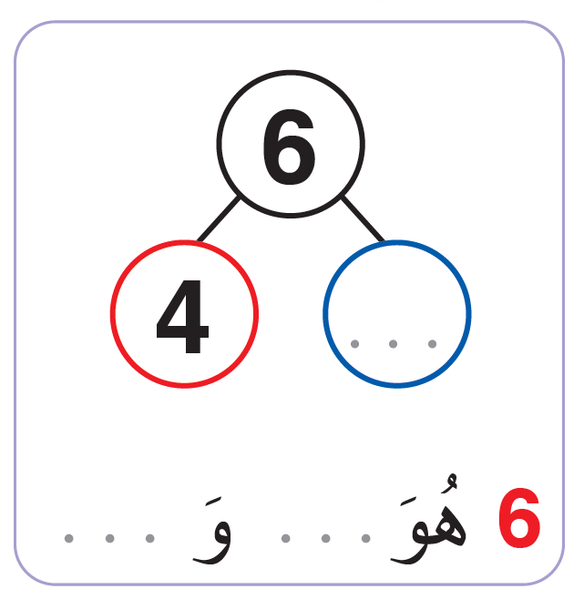
انتبهوا ، سنكمل هذا التفكيك للعدد 6 خُطْوَةً خطوة.

Slide 39
ماذا نفعل في الخطوة الأولى؟
أعد وأكمل التفكيك
3
أعد لأصل إلى 6
2
أحدد الجزء الأول
1

Slide 40
مثلوا الجزء الأول بأقراص أو دوائر على الألواح
أعد وأكمل التفكيك
3
أعد لأصل إلى 6
2
أحدد الجزء الأول
1

Slide 41

ارفعوا الألواح

Slide 42
صححوا : الجزء الأول هو 4 نرسم 4 أقراص
أعد وأكمل التفكيك
3
أعد لأصل إلى 6
2
أحدد الجزء الأول
1

Slide 43
ماذا نفعل في الخطوة الثانية؟
أعد وأكمل التفكيك
3
أعد لأصل إلى 6
2
أحدد الجزء الأول
1

Slide 44
نعد من 4 ونضيف الأقراص الناقصة للوصول إلى 6
أعد وأكمل التفكيك
3
أعد لأصل إلى 6
2
أحدد الجزء الأول
1

Slide 45
ارفعوا الألواح

Slide 46
صححوا : نكمل العد من الجزء الأول 4 -5- 6. نرسم قرصان
أعد وأكمل التفكيك
3
أعد لأصل إلى 6
2
أحدد الجزء الأول
1

Slide 47
ماذا نفعل في الخطوة الثالثة؟
أعد وأكمل التفكيك
3
أعد لأصل إلى 6
2
أحدد الجزء الأول
1

Slide 48
عدوا الأقراص التي أضفناها
أعد وأكمل التفكيك
3
أعد لأصل إلى 6
2
أحدد الجزء الأول
1

Slide 49
ارفعوا الألواح

Slide 50
صححوا : نعد الأقراص التي أضفناها - إذن العدد الناقص هو 2
أعد وأكمل التفكيك
3
أعد لأصل إلى 6
2
أحدد الجزء الأول
1

Slide 51
و نكتب 6 هو 2 و4
أعد وأكمل التفكيك
3
أعد لأصل إلى 6
2
أحدد الجزء الأول
1
2
2
4

Slide 52
(ة)خاص بالأستاذ
ممارسة موجهة
3
النشاط 1
النشاط 2
النشاط 3

Slide 53
خذوا ألواحكم

Slide 54
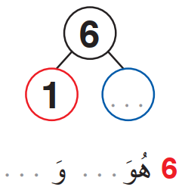
سنكمل تفكيك العدد 6. اكتبوا على الألواح العدد الناقص

Slide 55
ارفعوا الألواح

Slide 56
صححوا : العدد 6 هو 1 و5 . من يشرح لنا على السبورة الجانبية كيف توصل للجواب ؟
5
5
1

Slide 57
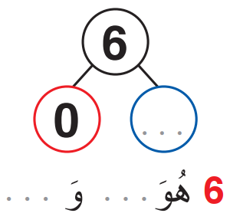
سنكمل تفكيك العدد 6. اكتبوا على الألواح العدد الناقص

Slide 58
ارفعوا الألواح

Slide 59
صححوا : العدد 6 هو 0 و6 . من يشرح لنا على السبورة الجانبية كيف توصل للجواب ؟
6
6
0

Slide 60
(ة)خاص بالأستاذ
ممارسة موجهة
3
النشاط 1
النشاط 2
النشاط 3

Slide 61
الآن خذوا كراساتكم الصفحة 29 سنطبق ما تعلمناه في النشاط رقم 3؛

Slide 62


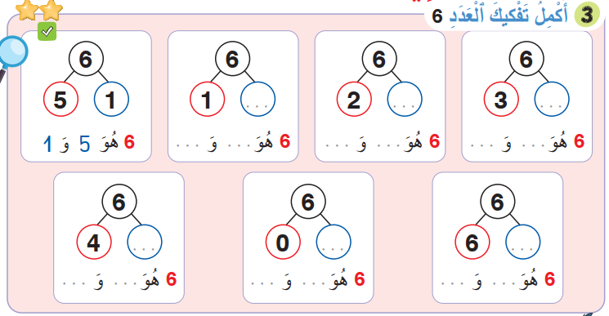

لديكم 5 دقائق للإنجاز؛ سأمر بين الصفوف لمساعدتكم؛
5

Slide 63

الآن ستشتغلون في ثنائيات كل واحد يقارن إنجازه مع إنجاز زميله، استعينوا ببطاقة التذكر

Slide 64
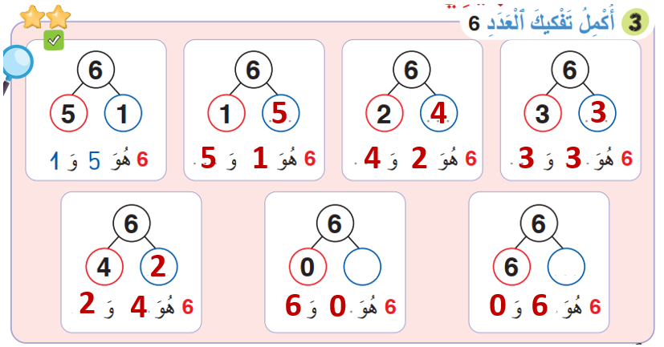
صححوا
6
0

Slide 65
(ة)خاص بالأستاذ
ممارسة مستقلة
4
أنجز بمفردي

Slide 66


الآن ستنجزون النشاط رقم 4 الصفحة 29 ،
سأمر بين الصفوف لمساعدتكم و مراقبة كراساتكم .
6

Slide 67
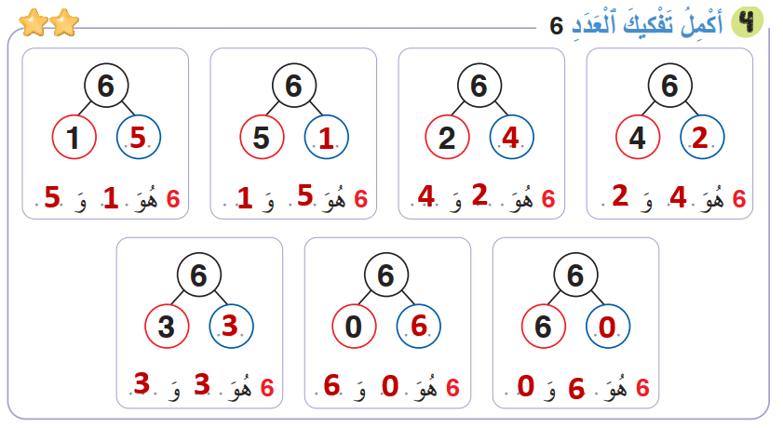
صححوا

Slide 68
(ة)خاص بالأستاذ
اختتام الدرس
5

Slide 69
انتبهوا جيدا! في المنزل، ستنجزون الأنشطة المتبقية على الصفحتين 28 و29

Slide 70
إلى اللقاء. في الحصة القادمة،

Slide 71


(ة)خاص بالأستاذ
بناء على إنجازات المتعلمين خلال الممارسة المستقلة

